Slide 1

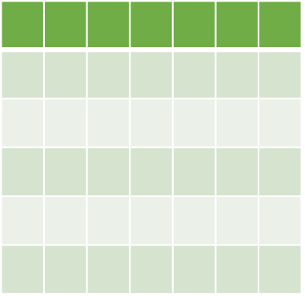
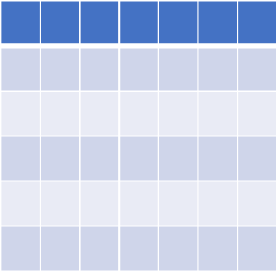
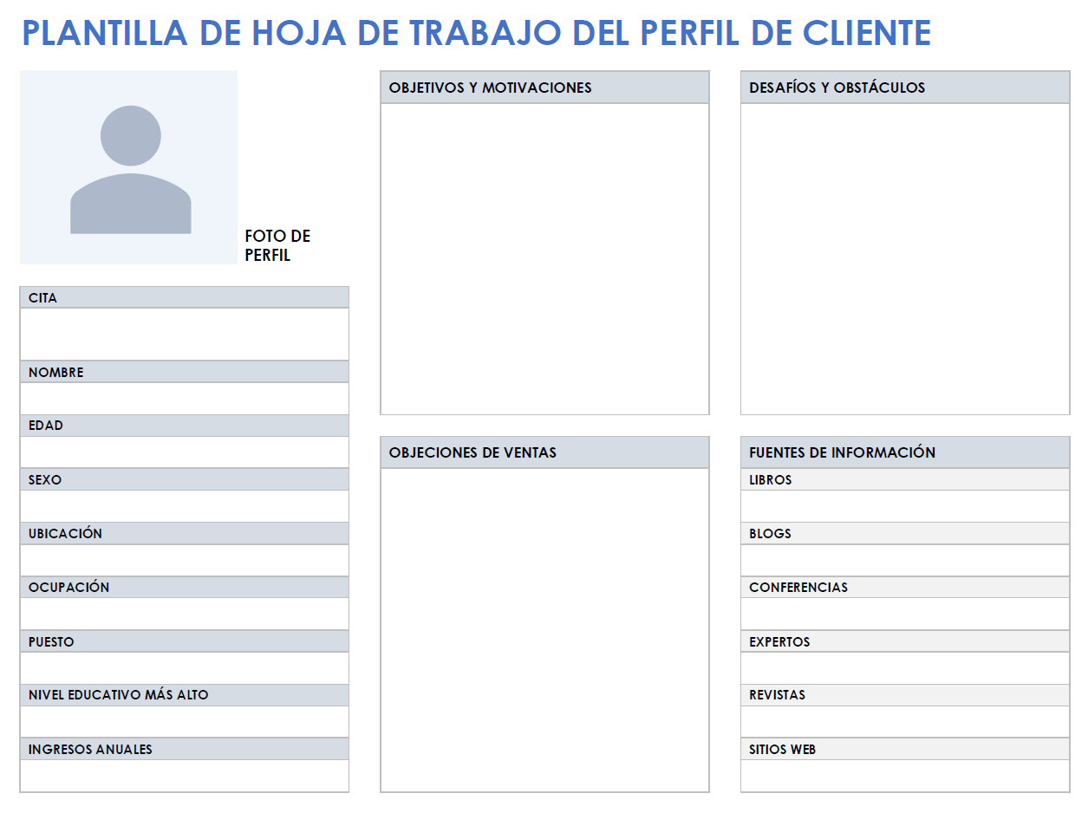

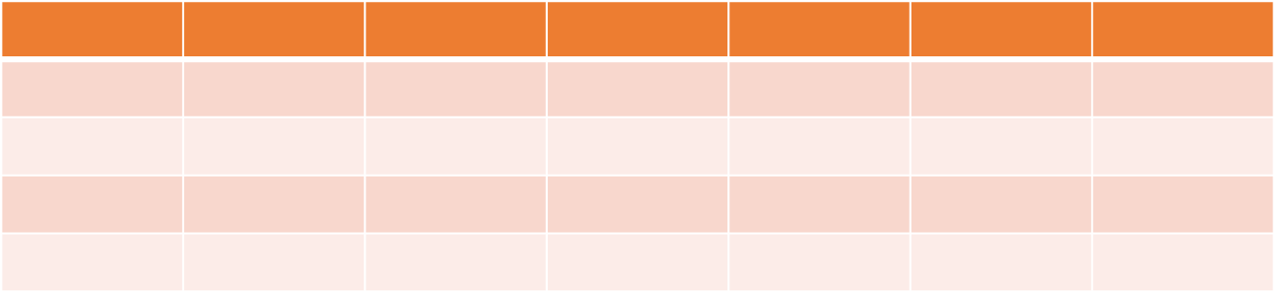
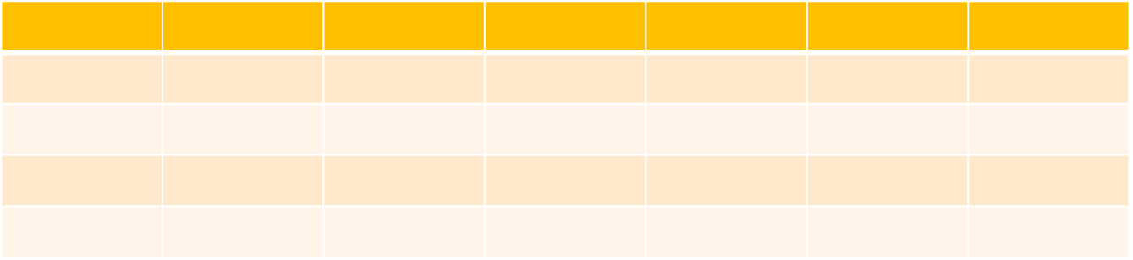
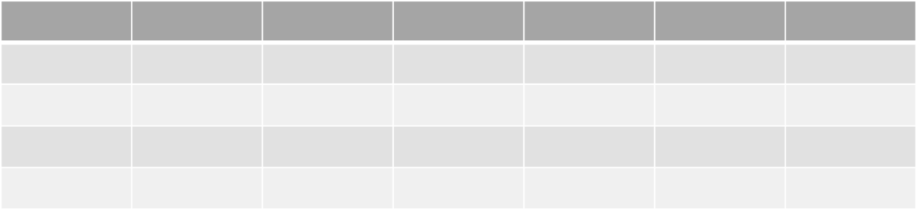
HACKATON
Conexión a BD
User – password
Descargar archivos
Datos del cliente
archivo='https://raw.githubusercontent.com/JuanWilson70/Telecom-X-parte2/refs/heads/main/datos_normalizados_TelecomX.csv'
Tabla principal
BD
Cliente
Pantalla
Tabla procesada
ID
Renuncia o no y probabilidad
Medidas de retención
Guardar medidas, fecha, etc
Ver mas detalles
Modelo
Top clientes
Log histórico

